Slide 1
Regressão Logística

Slide 2

Patricia Pampanelli
Deep Learning Solutions Architect at NVIDIA
Notes:
[EXPERT] Evite muito tempo de apresentação pessoal para que haja mais curiosidade do que definições e conclusões.
Sou formado em… fiz minha transição de carreira… me especializei nisso… e hoje cuido do time de …. na empresa…

Slide 3
Introdução à Classificação
Regressão Linear x Regressão Logística
Cálculo da Regressão Logística
Snippets de código
AGENDA
Notes:
Nesta aula, vou falar sobre…
(breve apresentação do tema que será tratado em cada parte da aula)

Slide 4
INTRODUÇÃO À CLASSIFICAÇÃO

Slide 5
Machine Learning
Supervised Learning
Machine Learning
Unsupervised Learning

Slide 6
Machine Learning
Classification
Supervised Learning
Regression
Machine Learning
Unsupervised Learning
Clustering

Slide 7
Machine Learning
Classification
Supervised Learning
Regression
Machine Learning
Unsupervised Learning
Clustering

Slide 8

Introdução a Classificação
Os problemas de classificação são um dos mais comuns em Machine Learning
Na aula de hoje veremos um método bastante utilizado para o desenvolvimento destes modelos: Regressão Logística!

Slide 9
Introdução a Classificação
Quando falamos de classificação, estamos lidando com funções objetivo (targets) que representam categorias:
categorias de filmes (romance, comédia, suspense, etc);
classificação de sentimentos em texto (positivo, negativo, neutro);
classificação de dígitos (0, 1, 2, 3,4, 5, 6, 7, 8, 9);
pastas de e-mails (trabalho, amigos, propagandas, spam, etc);
fraude/não fraude;
paciente saudável/paciente não saudável;
etc

Slide 10
Introdução a Classificação
Os problemas de classificação são classificados como binários ou multi-classe de acordo com o número de categorias presentes na função objetivo.
Exemplos:
classificação de dígitos (0, 1, 2, 3,4, 5, 6, 7, 8, 9);
pastas de e-mails (trabalho, amigos, propagandas, spam, etc);
fraude/não fraude;
paciente saudável/paciente não saudável;

Slide 11
REGRESSÃO LINEAR X REGRESSÃO LOGÍSTICA

Slide 12
Revisão - Regressão Linear
Utilizamos a regressão linear quando temos um target que está apresentado como valores numéricos e contínuos no espaço
peso
altura

Slide 13
Revisão - Regressão Linear
A regressão linear nos permite calcular o peso a partir da altura, por exemplo:
peso
altura

Slide 14
Revisão - Regressão Linear
A regressão linear nos permite calcular o peso a partir da altura, por exemplo:
peso
altura

Slide 15
Revisão - Regressão Linear
A regressão linear nos permite calcular o peso a partir da altura, por exemplo:
peso
altura

Slide 16
Revisão - Regressão Linear
Nós também podemos verificar a medida de erro entre os dados medidos na população e a reta que extrai a relação entre peso e altura
peso
altura

Slide 17
Regressão Logística
Lembramos do funcionamento da regressão linear! Agora vamos entender como funciona a regressão logística...
peso
altura

Slide 18
Regressão Logística
Agora vamos avaliar o cenário onde o nosso target não é numérico e, sim, algo binário
Neste caso, a população é classificada em dois grupos: pessoas altas e pessoas baixas
alta/baixa
altura

Slide 19
Regressão Logística
Agora vamos avaliar o cenário onde o nosso target não é numérico e, sim, algo binário
Percebam que temos as mesmas medidas de altura do conjunto de dados utilizados para a regressão, mas neste caso o nosso target é diferente
O nosso target é representado por duas classes: pessoas baixas e pessoas altas
alta/baixa
altura

Slide 20
Regressão Logística
A regressão logística busca ajustar uma função com formato de s conhecida como função logística
alta/baixa
altura

Slide 21
Regressão Logística
A regressão logística busca ajustar uma função com formato de s conhecida como função logística
A função irá estimar a probabilidade de uma determinada amostra ser de uma classe ou de outra
1
alta/baixa
0
altura

Slide 22
Regressão Logística
A regressão logística busca ajustar uma função com formato de s conhecida como função logística
A função irá estimar a probabilidade de uma determinada amostra ser de uma classe ou de outra
1
alta/baixa
0
altura

Slide 23
Regressão Logística
A regressão logística busca ajustar uma função com formato de s conhecida como função logística
A função irá estimar a probabilidade de uma determinada amostra ser de uma classe ou de outra
1
alta/baixa
0.5
0
altura

Slide 24
CÁLCULO DA REGRESSÃO LOGÍSTICA

Slide 25

Cálculo da Regressão Logística
alta/baixa
1
0.5
0
0
altura

Slide 26
Cálculo da Regressão Logística
alta/baixa
1
0.5
0
0
altura

Slide 27

Cálculo da Regressão Logística
alta/baixa
1
0.5
0
0
altura

Slide 28
Cálculo da Regressão Logística
alta/baixa
1
log positivo
0.5
log negativo
0
0
altura

Slide 29
Cálculo da Regressão Logística
alta/baixa
1
log positivo
0.5
log negativo
0
0
altura

Slide 30
Cálculo da Regressão Logística
+∞
alta/baixa
1
0.5
0
altura
-∞

Slide 31
Cálculo da Regressão Logística
+∞
alta/baixa
1
0.5
0
altura
-∞

Slide 32
Cálculo da Regressão Logística
+∞
alta/baixa
1
0.5
0
altura
-∞

Slide 33
SNIPPETS DE CÓDIGO

Slide 34
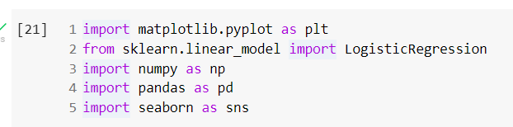
Importando os pacotes necessários

Slide 35
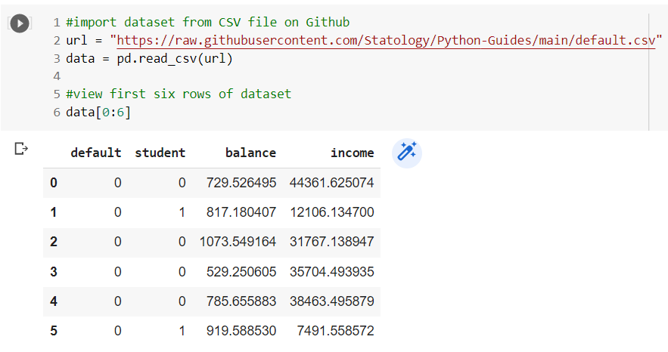
Dataset

Slide 36
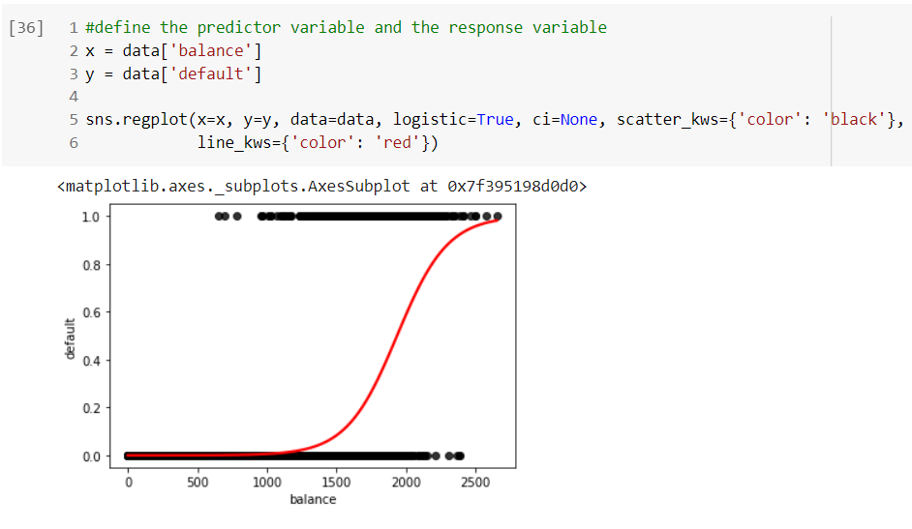
Treinamento

Slide 37
TAKEAWAYS
Notes:
Após os capítulos de conteúdo, gostamos de trazer um “resumo da aula” (ou “takeaways”), reforçando os pontos principais de cada capítulo como recap do que deve ficar na memória.

Slide 38
CLASSIFICAÇÃO
Aprendemos quais são os problemas de classificação e como eles se diferenciam dos problemas de regressão
Notes:
Dica para montar sua apresentação: Se preferir não usar gifs, o recurso de takeaways continua sendo ótimo para recapitular temas principais.

Slide 39
DIFERENÇA ENTRE REGRESSÃO LINEAR E REGRESSÃO LOGÍSTICA
Vimos que a regressão linear resolve um tipo de problema diferente da regressão logística. Observamos também a relação entre a regressão logística e a regressão linear
Notes:
Dica para montar sua apresentação: Se preferir não usar gifs, o recurso de takeaways continua sendo ótimo para recapitular temas principais.

Slide 40
COMO CALCULAMOS A REGRESSÃO LOGÍSTICA
Notes:
Dica para montar sua apresentação: Se preferir não usar gifs, o recurso de takeaways continua sendo ótimo para recapitular temas principais.

